Slide 1

Рисуем птиц
Урок рисования в 4 классе

Slide 2
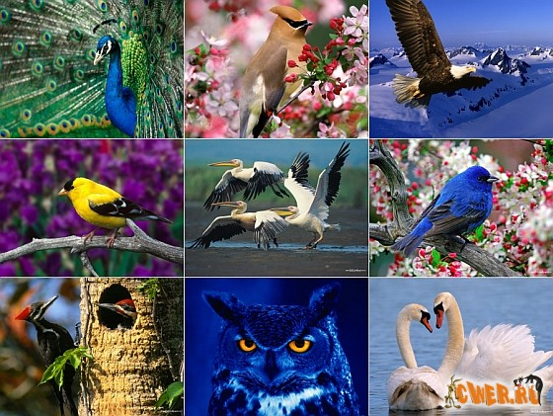

Slide 3
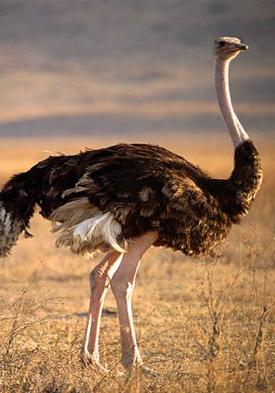
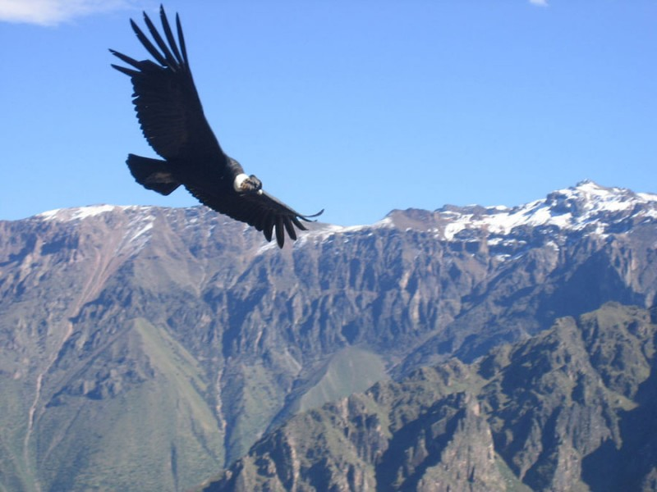
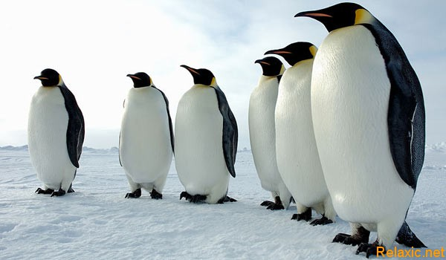
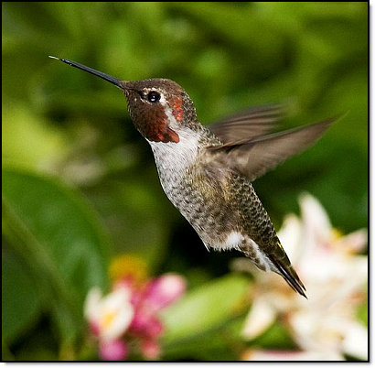


Slide 4
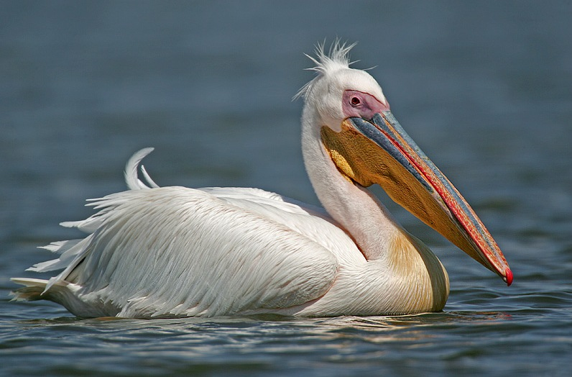
ПЕЛИКАН

Slide 5
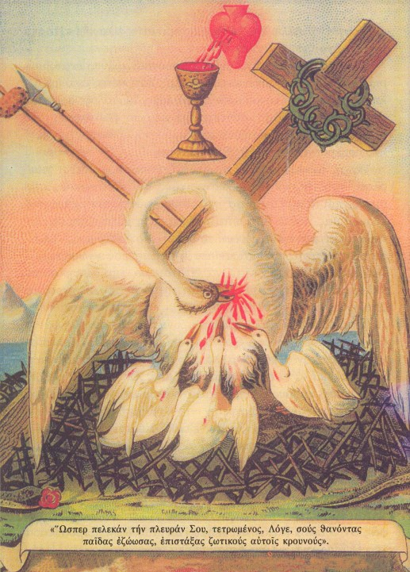

Slide 6

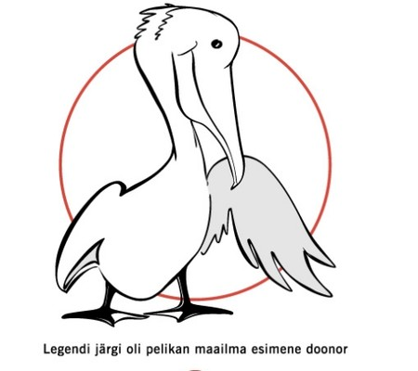

Slide 7
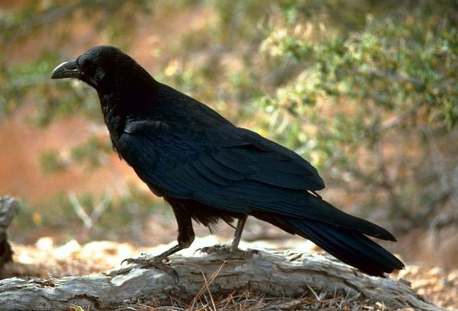
ВОРОНА

Slide 8
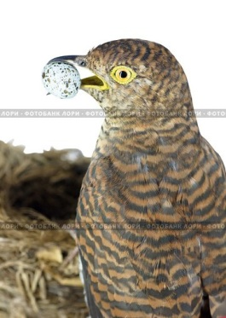
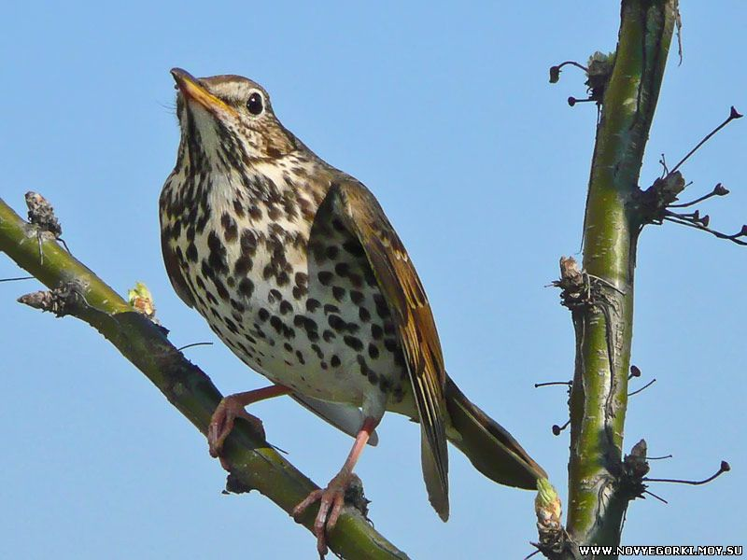
КУКУШКА

Slide 9
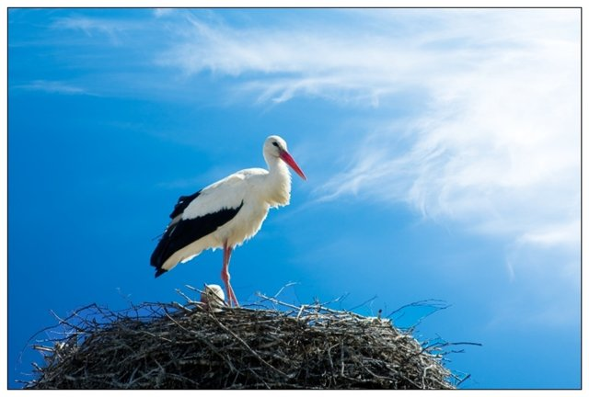
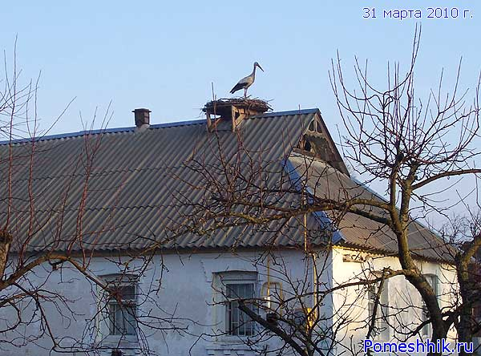
АИСТ

Slide 10
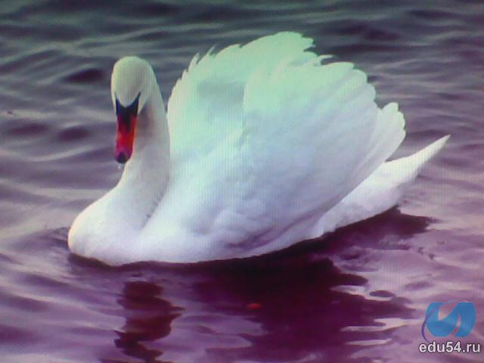
ЛЕБЕДИ

Slide 11
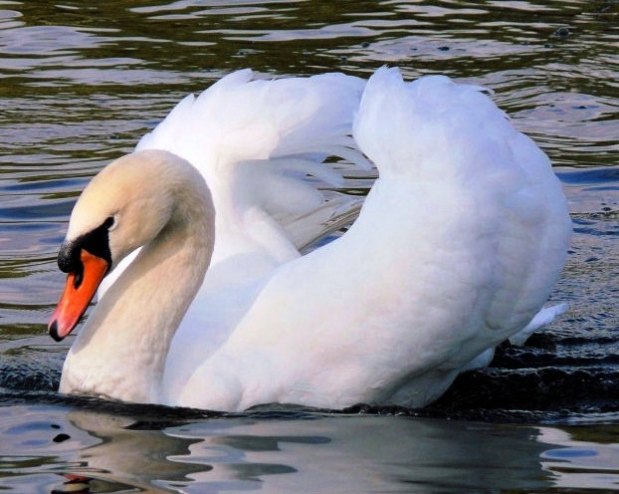

Slide 12
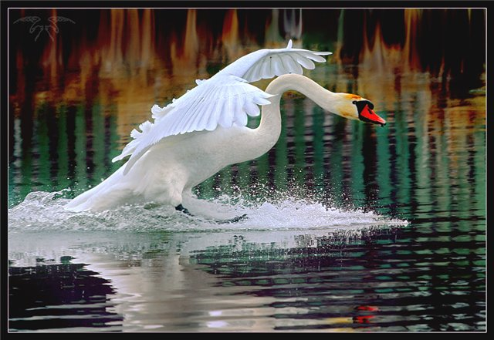

Slide 13
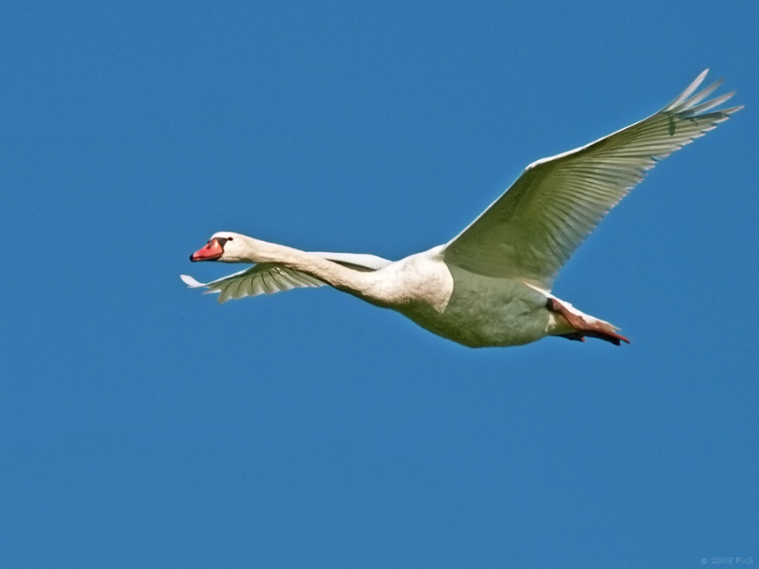

Slide 14
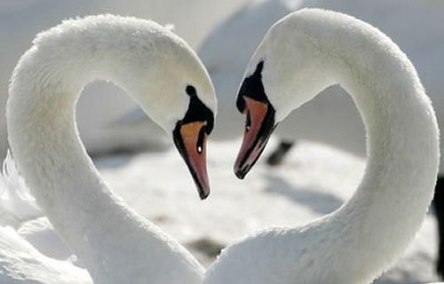

Slide 15
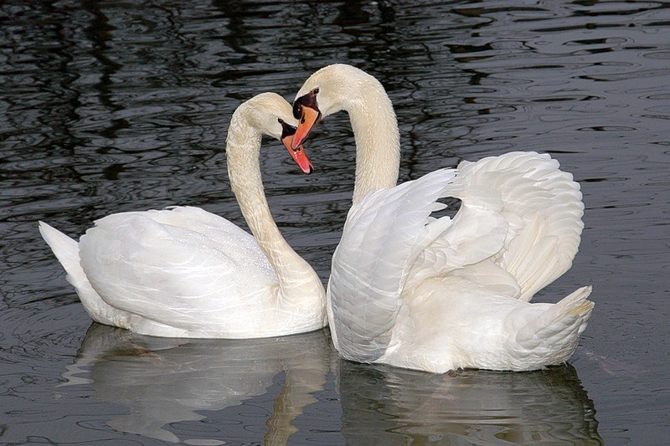

Slide 16
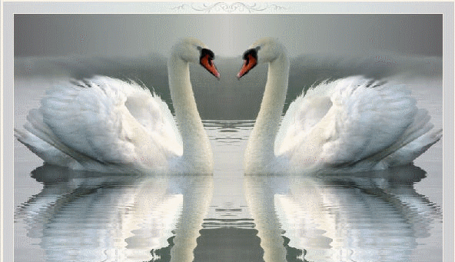
Лебединая верность

Slide 17
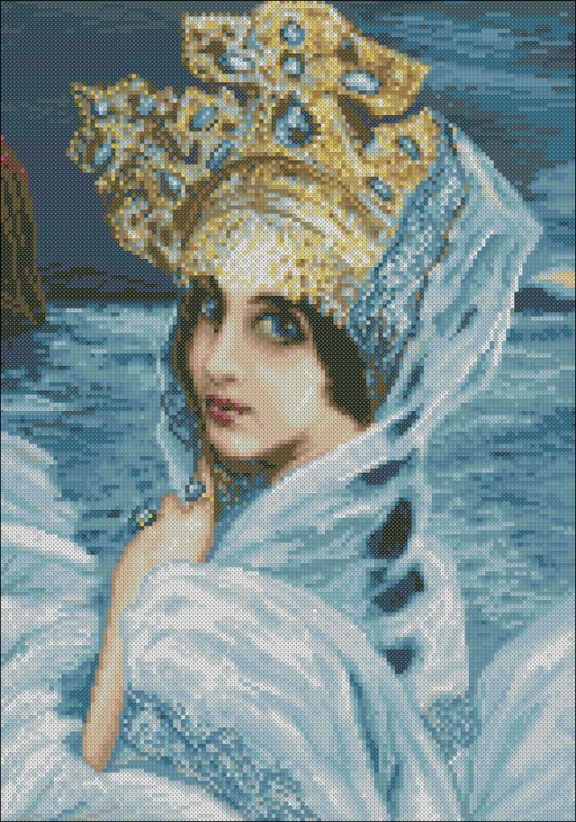
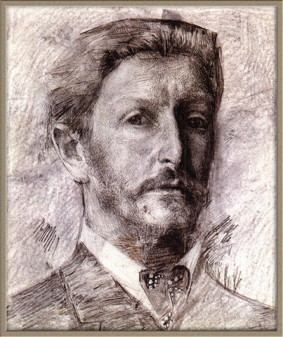
Врубель М.А. Царевна-лебедь

Slide 18
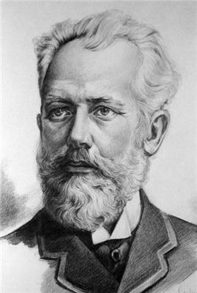
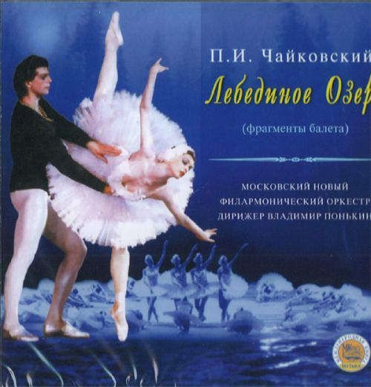
ЧАЙКОВСКИЙ П.И.
БАЛЕТ «Лебединое озеро»

Slide 19
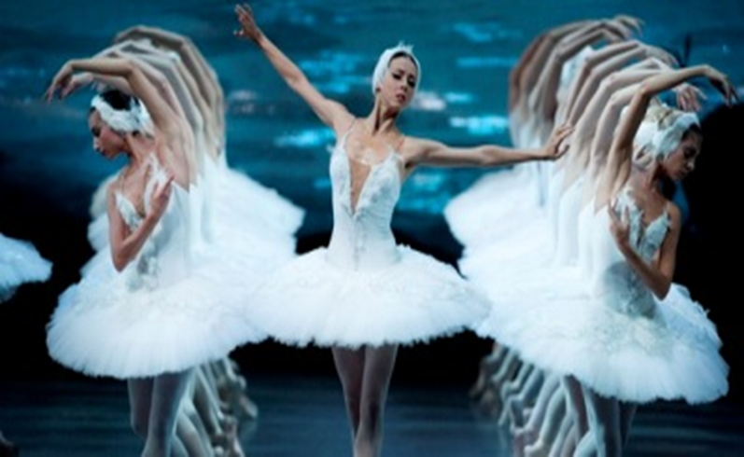
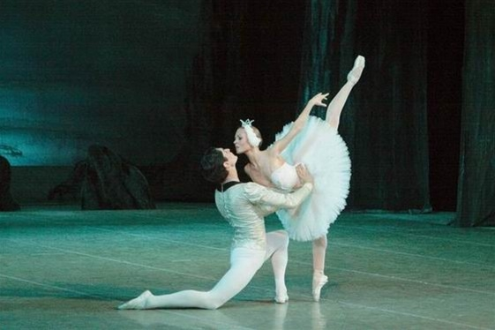
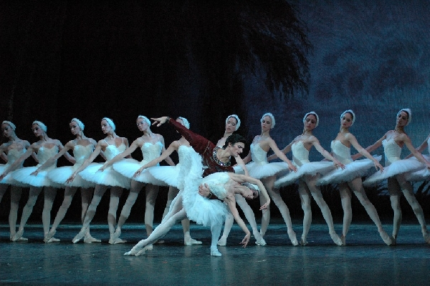
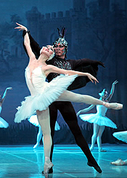
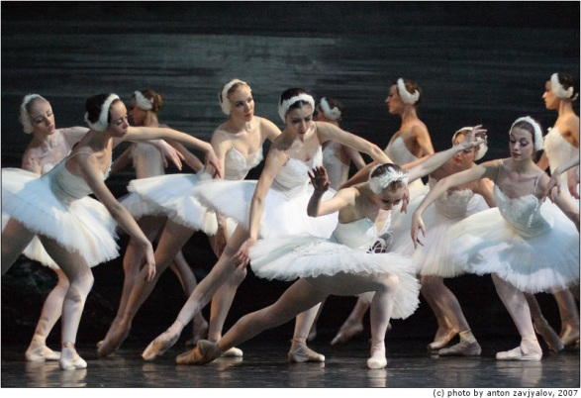

Slide 20
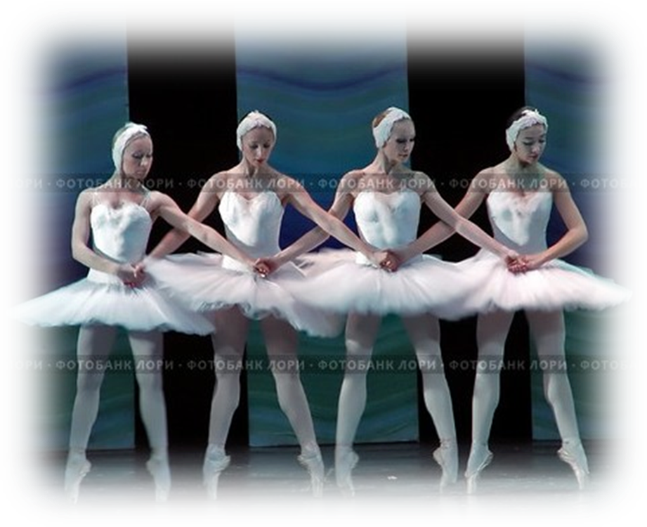
Танец маленьких лебедей

Slide 21



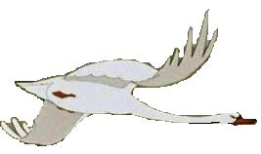
ФИЗМИНУТКА

Slide 22
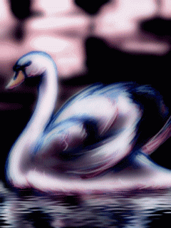
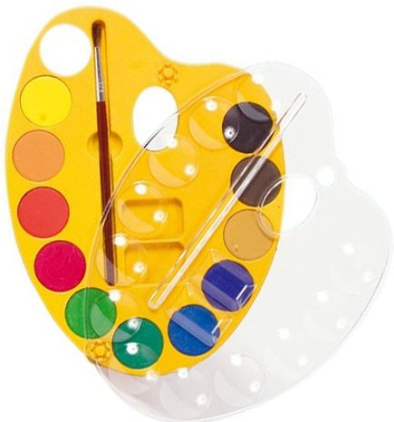
НАЧИНАЕМ РИСОВАТЬ

Slide 23
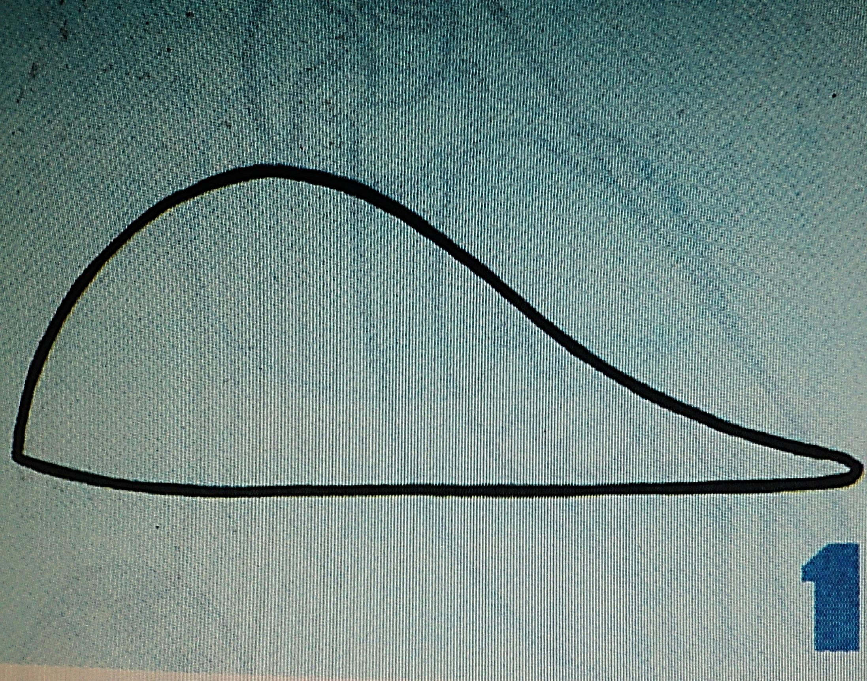

Slide 24
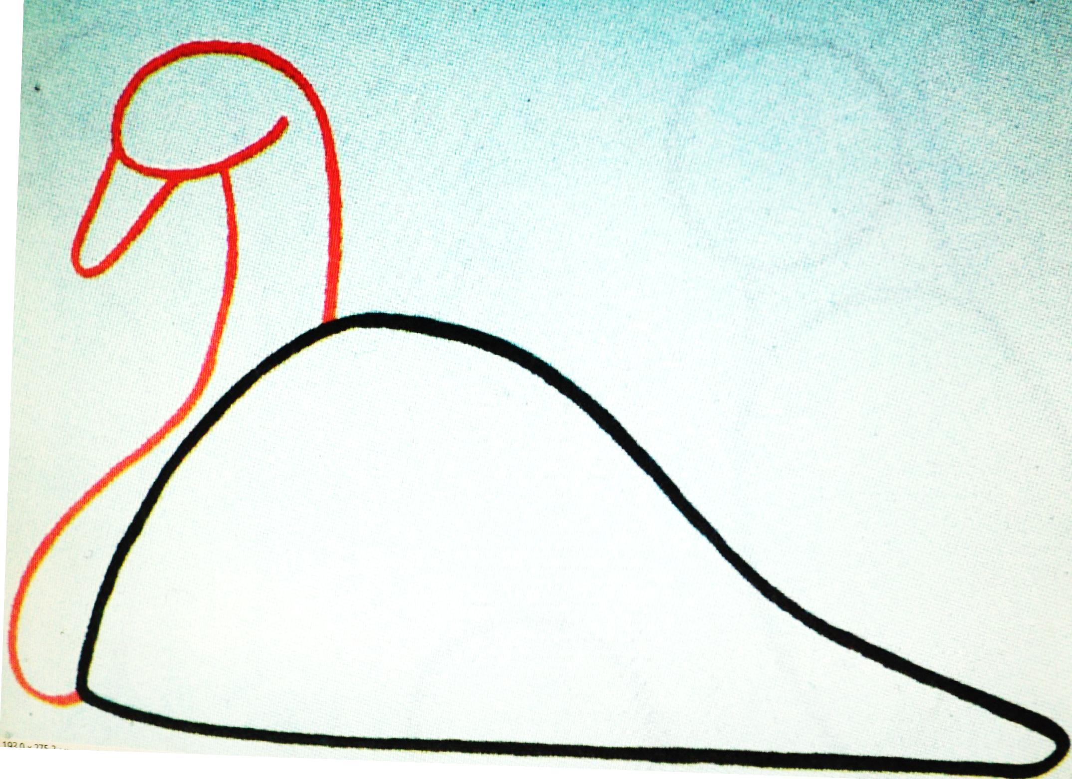

Slide 25
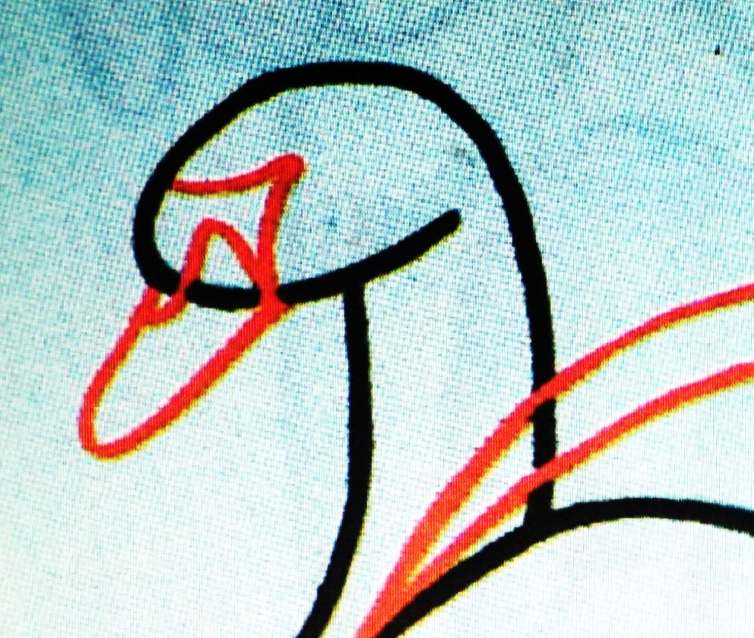

Slide 26
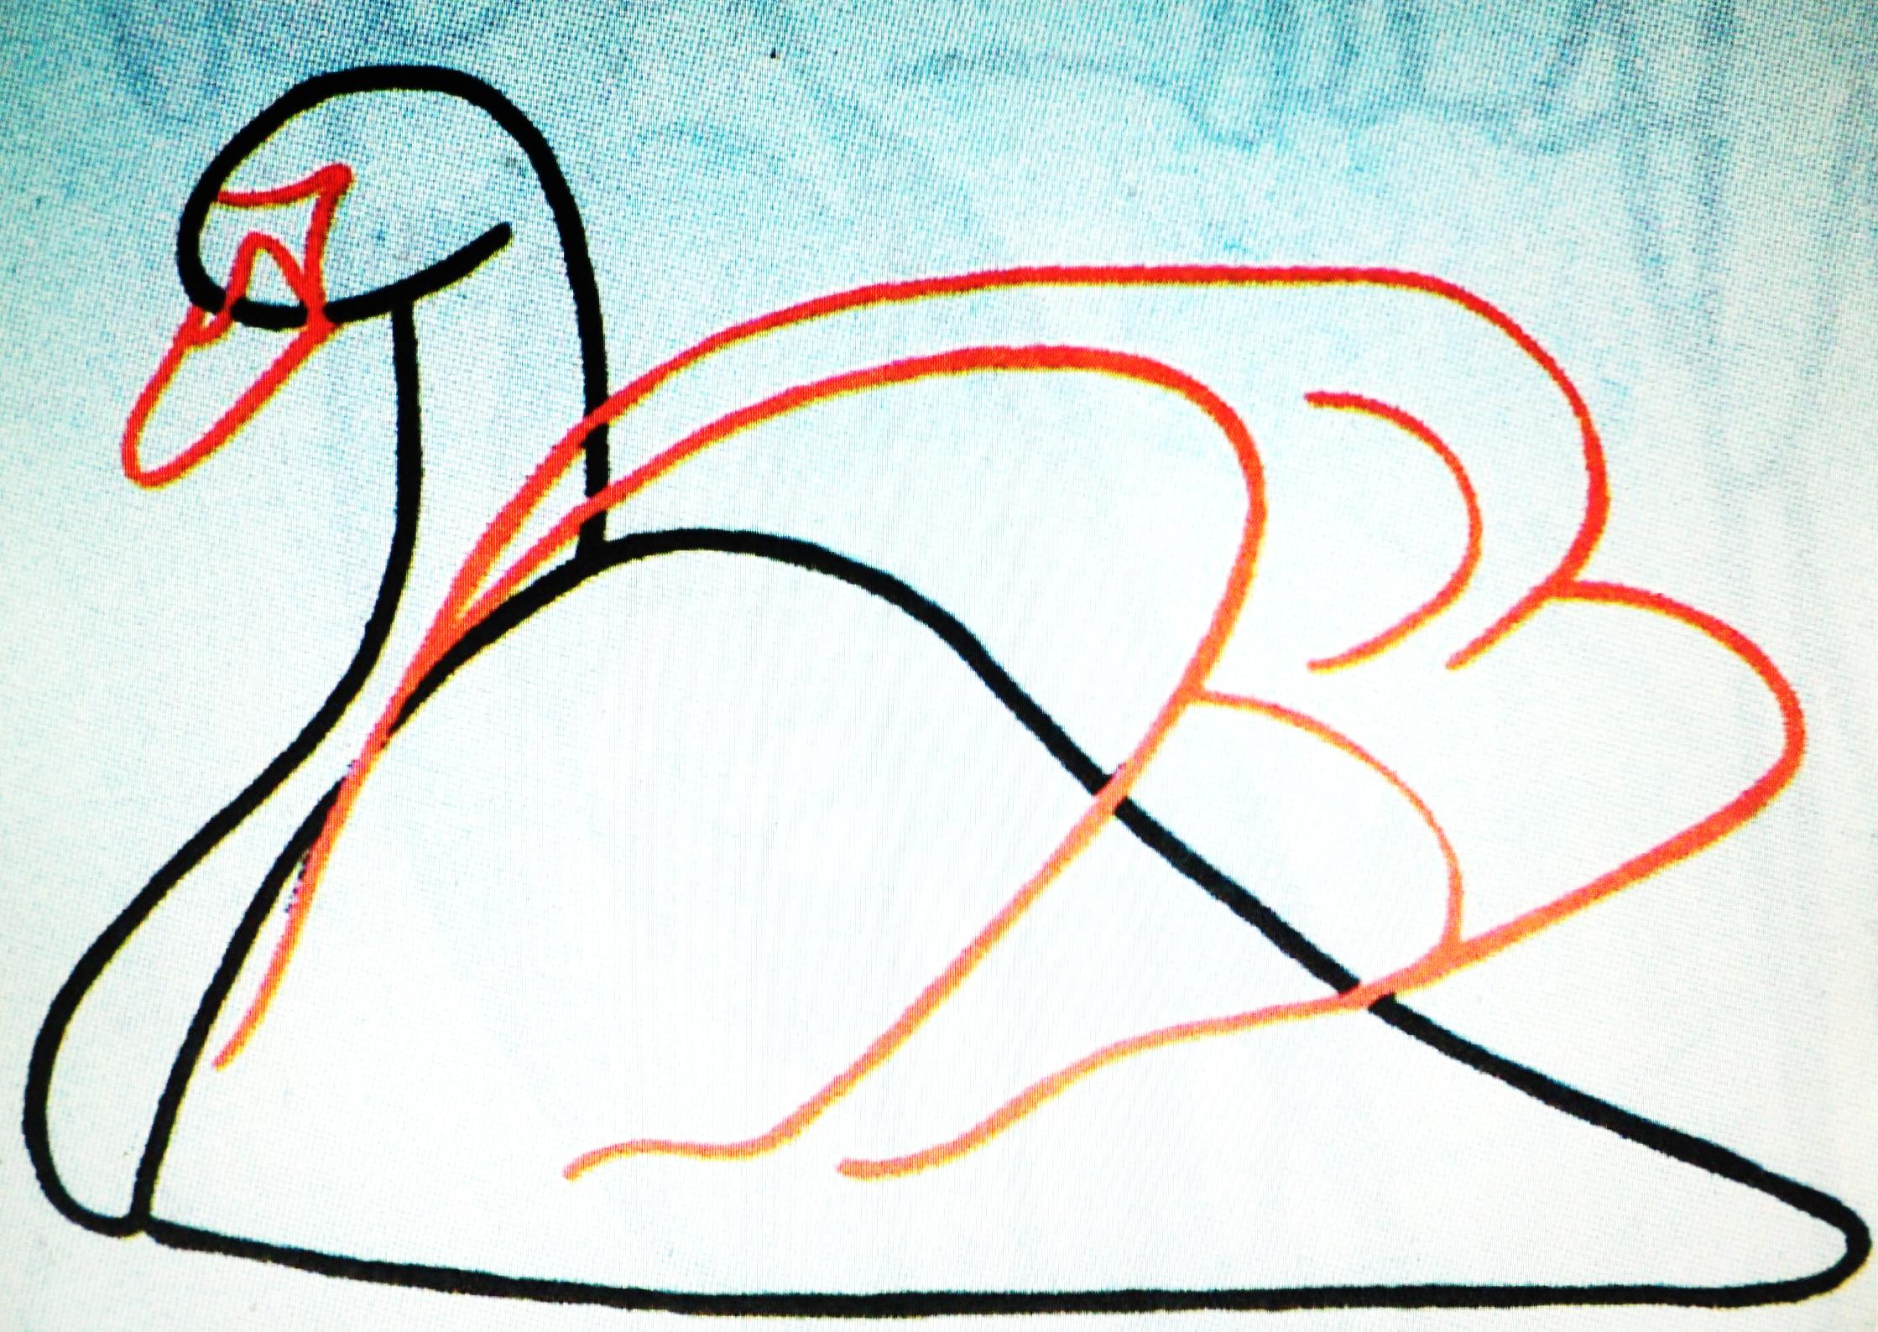

Slide 27
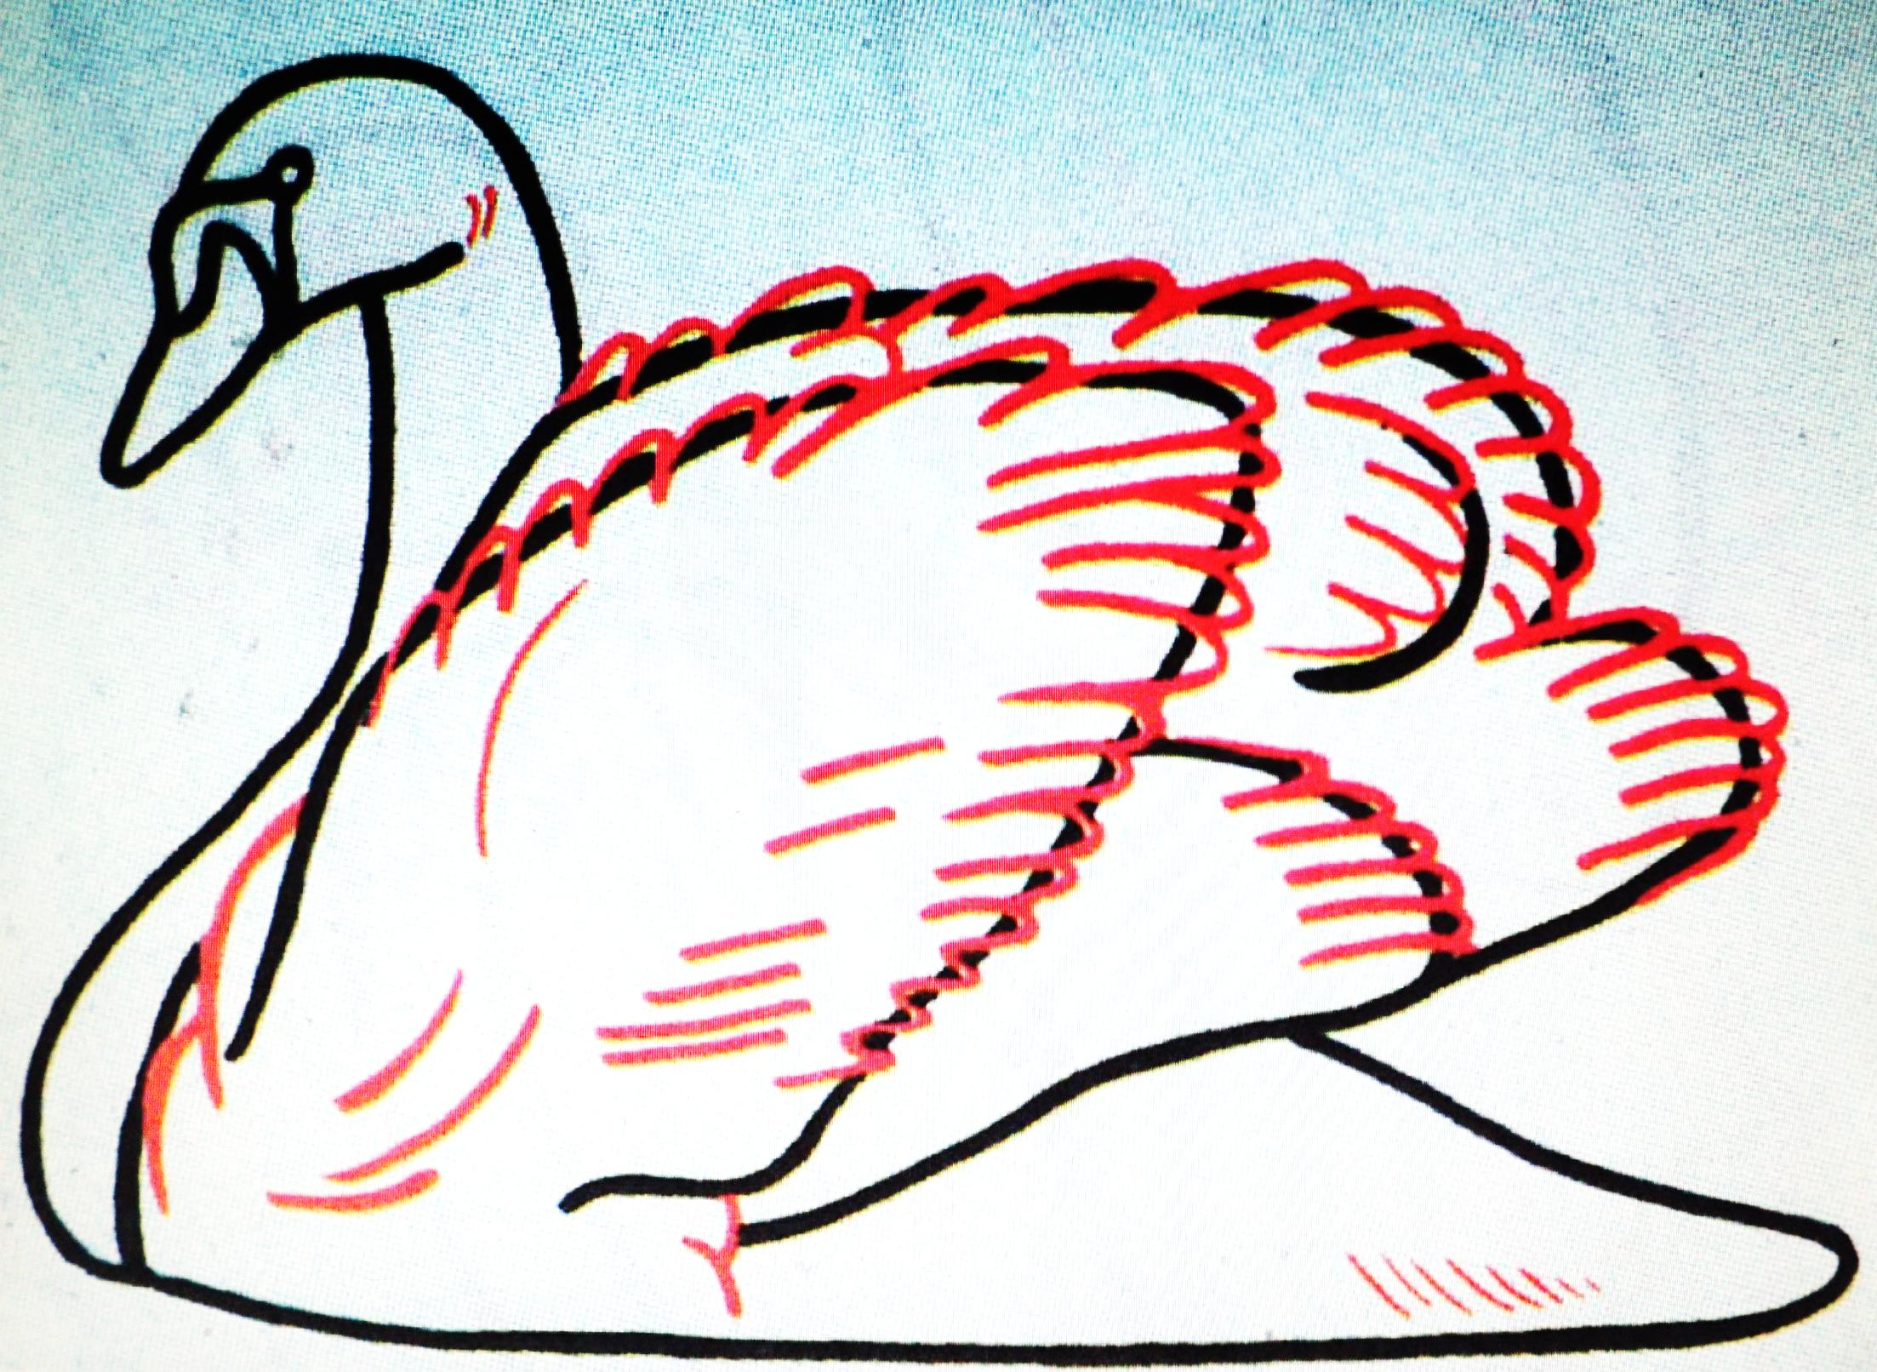

Slide 28
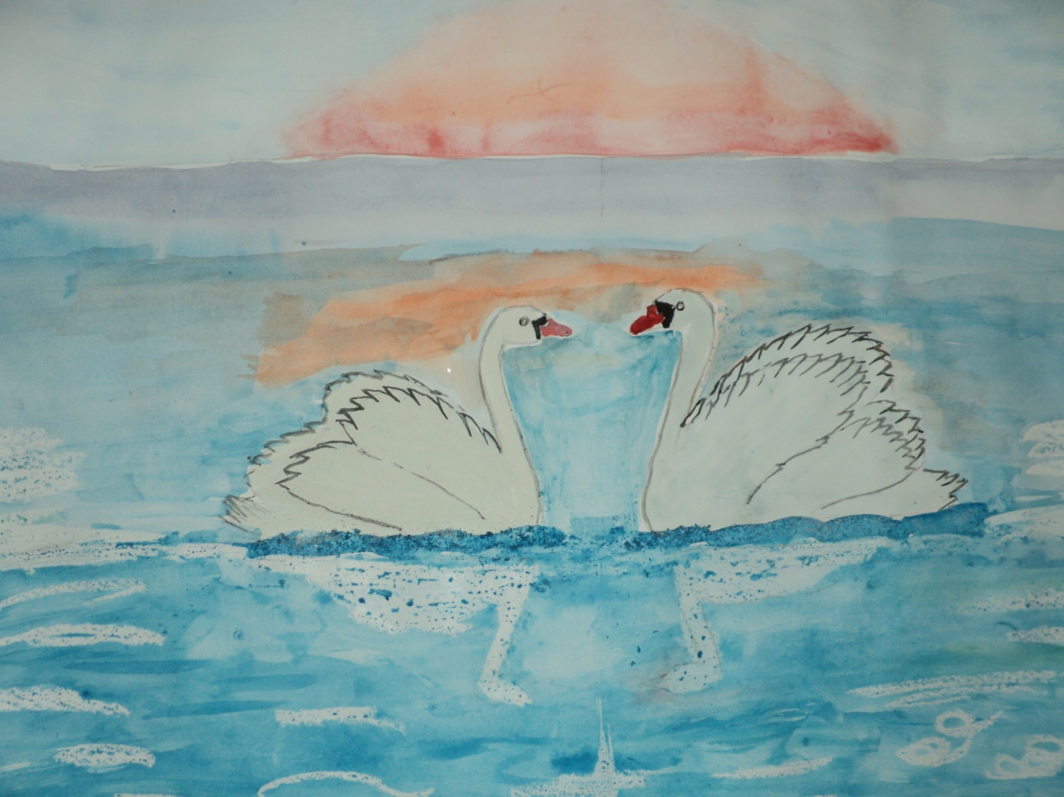

Slide 29
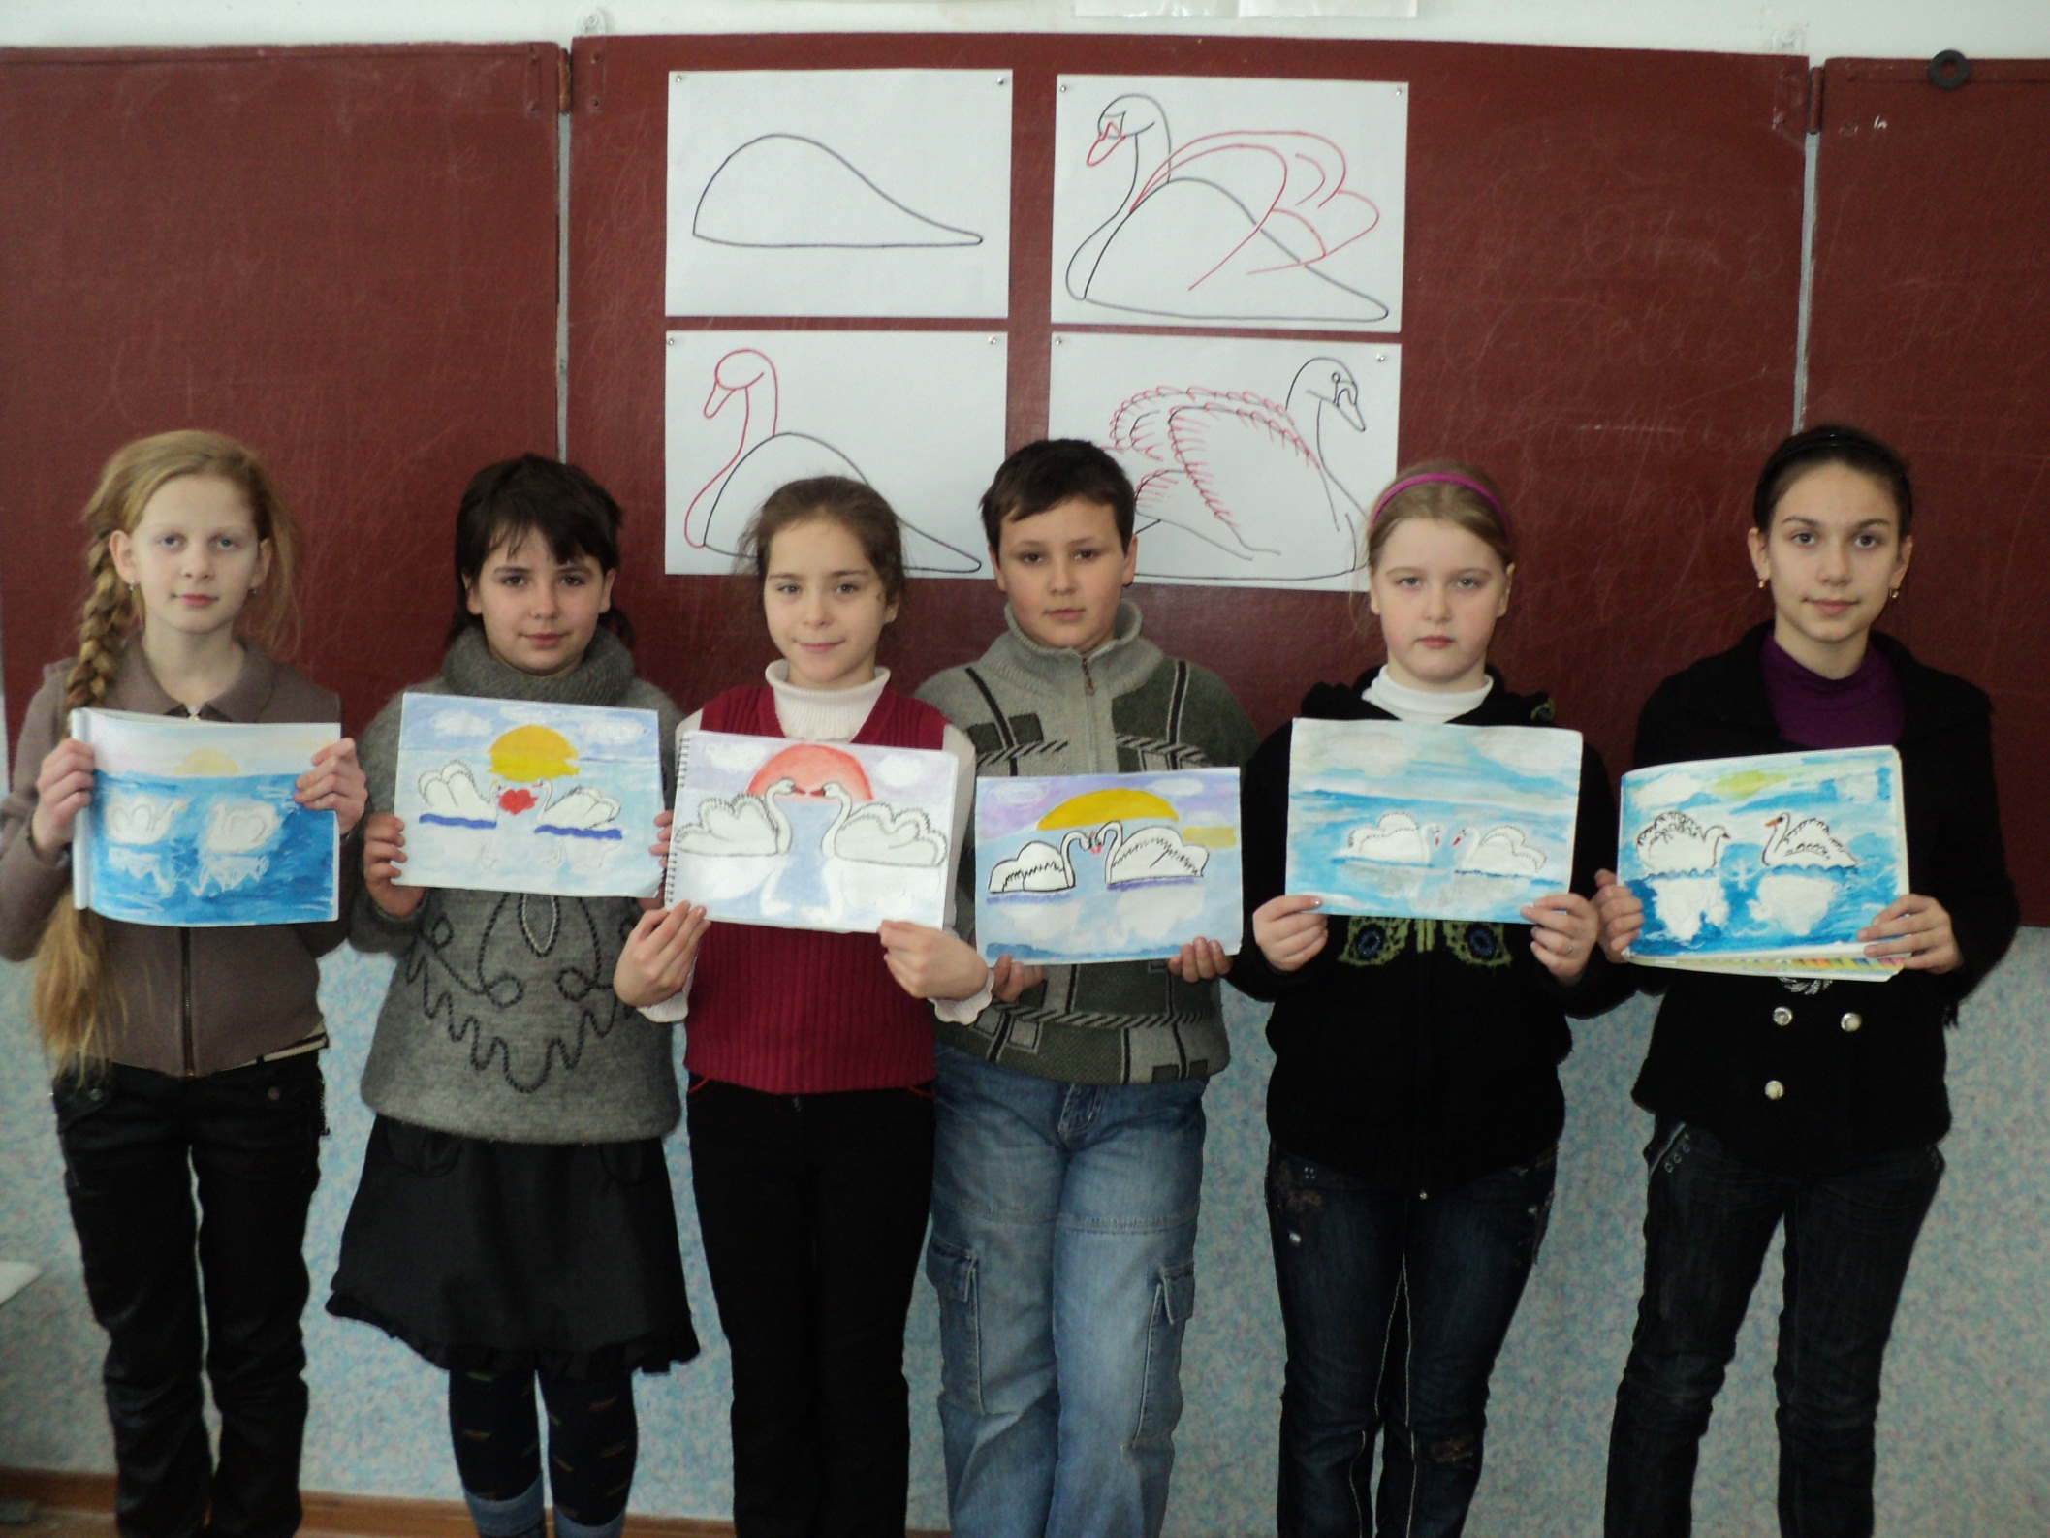

Slide 30

Работу выполнила
Любушкина Е.Л.
Учитель начальных классов
МОУ «Днестровская СШ № 1»

Slide 31
Используемые интернет ресурсы:
http://elite-pets.narod.ru/myths.htm
http://www.wolfstihi.ru/2011/03/29/uchites-vernosti-u-lebedey.html
http://lovemelody.rv.ua/krasivye-foto-i-kartinki/foto/lebedi.html
http://detsad-kitty.ru/main/4512-prostye-uroki-risovaniya-8-2010-pticy.html
http://ru.wikipedia.org/wiki/
http://images.yandex.ru/yandsearch?text
http://festival.1september.ru/articles/518291/

